Slide 1

Prevención de riesgos laborales
Laura Díaz Cheung
DM1E

Slide 2
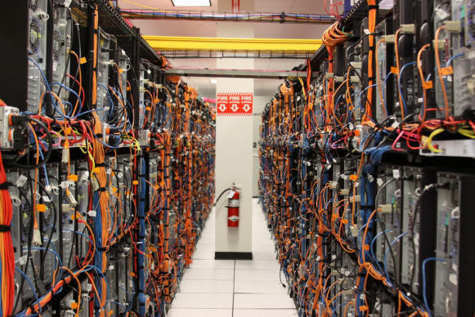
Los cables deben estar recogidos y evitando el suelo.
Los cables de datos deben estar separados de los de alimentación.
Revisar las instalaciones periódicamente.

Slide 3
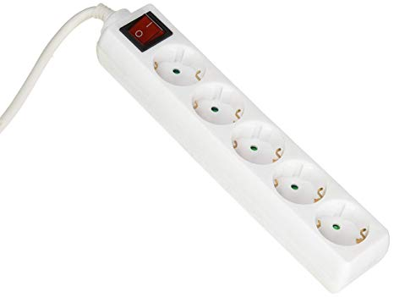
Evite la sobrecarga de los enchufes utilizando adaptadores múltiples y regletas. Intente repartir la carga entre los enchufes que haya disponibles. En muchas ocasiones las sobrecargas producen incendios.

Slide 4
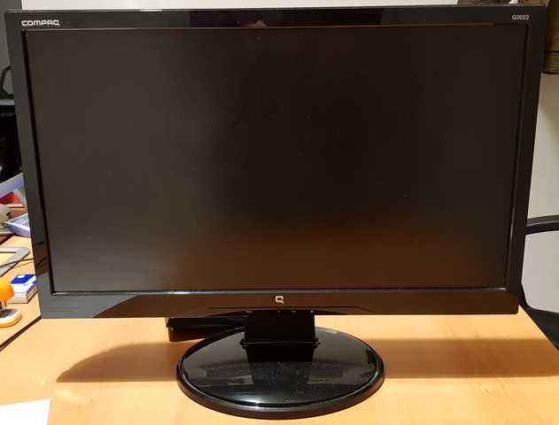
Apague los equipos (pantallas, altavoces, impresoras…) cuando se abandona la oficina, pues estos se recalientan y consumen electricidad.

Slide 5
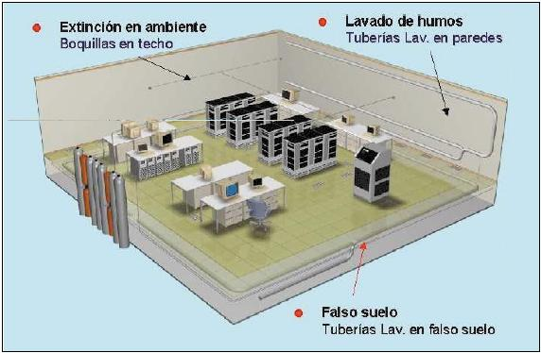
Es conveniente disponer de un sistema contra incendios adecuado. Los extintores y salidas de incendios deberán estar correctamente señalizados y operativos.

Slide 6
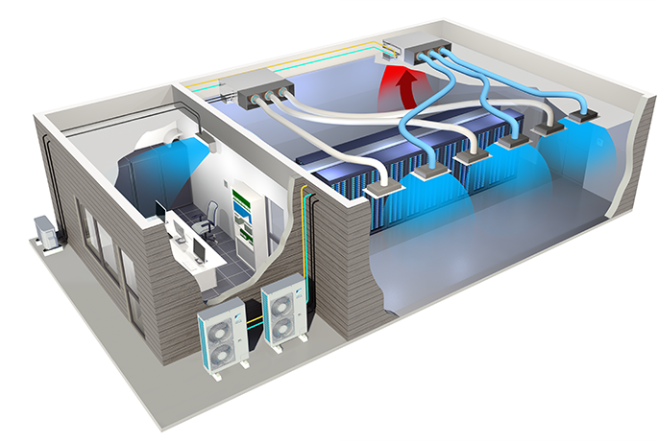
La climatización en la oficina es siempre importante. Evite colocarse en las salidas del aire acondicionado, al lado de radiadores, etc. Una temperatura media de 22º en invierno y 24º en verano suele ser la más adecuada, estando la humedad entre un 30% y un 70% (si hay riesgo de energía estática deberá estar por debajo de un
50%).

Slide 7

Los ruidos dificultan la concentración. Estos no deberían de sobrepasar los 55 decibelios. Intente que la oficina sea un lugar NO ruidoso (tanto por ruidos externos como internos). Si es necesario, habilite una sala para los equipos que más ruido hacen (servidores y algunas Workstation) y realice de forma periódica exámenes audiométricos para verificar el nivel de ruido

Slide 8

El factor psicosocial en la oficina es muy importante. Hay que intentar que los procedimientos de trabajo estén claros y la organización sea la adecuada. Hay que fomentar las relaciones interpersonales y evitar el mobbing y el burnout.

Slide 9
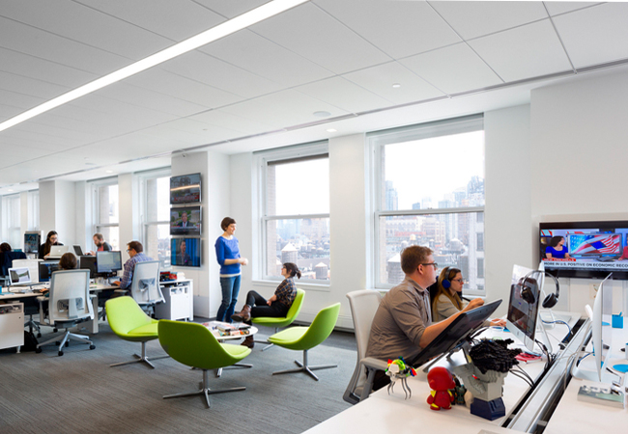
Utilice siempre que se pueda la luz natural. Si se utiliza la luz artificial, hay que tener en cuenta que no debería de producir deslumbramiento ni reflejos. Los tubos deberán estar cubiertos y no incidir directamente sobre la mesa o equipo. La intensidad de la luz deberá ser la adecuada.
Los techos deberán ser blancos y las paredes estar pintadas en tonos medios. Se recomienda introducir colores estimulantes en el entorno.

Slide 10
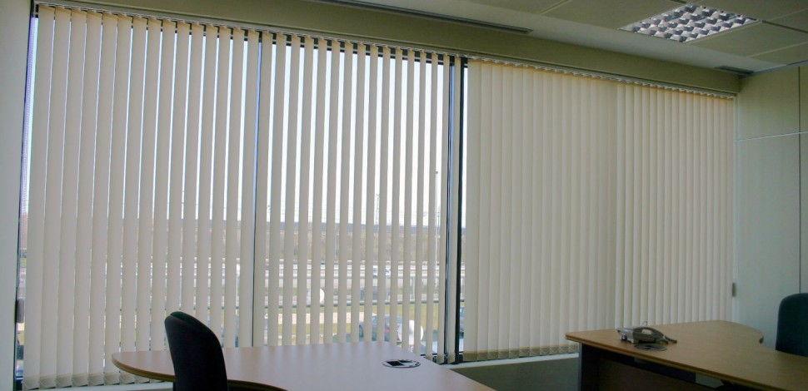
Los puestos de trabajo deberán estar cerca de las ventanas evitando que la luz que entra incida sobre la pantalla y provoque reflejo al trabajador. Si es necesario hay que utilizar mamparas, cortinas u otro elemento que impida los reflejos.

Slide 11
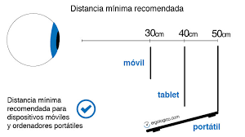
La distancia entre pantalla y ojo del trabajador debe de ser mayor de 40 cms.
El trabajador debe de colocarse frente a la pantalla. El ángulo entre línea de visión y la horizontal debe de ser menor a 60º.
No utilizar pantallas muy pequeñas pues provocan fatiga visual dado que el tamaño de los caracteres en los textos son más pequeños.

